Slide 1
Kumpulan Materi Kuliah
hendroagungs.blogspot.co.id

Slide 2
Pendahuluan
Sistem Operasi

Slide 3
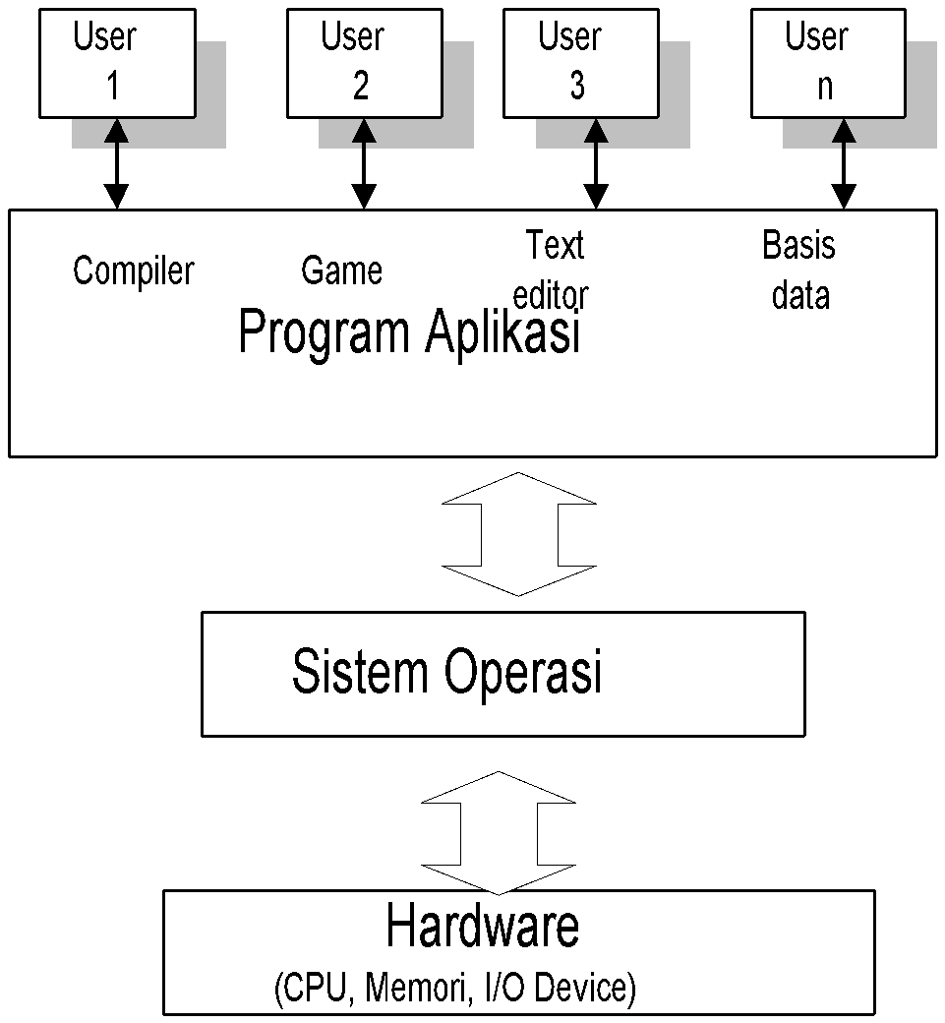
Pendahuluan
Sistem Komputer terdiri dari :
Hardware
Sistem Operasi
Program Aplikasi
User
Definisi Sistem Operasi
Software yang mengontrol hardware
Program yang menjadikan hardware lebih mudah digunakan
Resource Manager/ Resource Allocator (mengatur memori, printer)
Sebagai program pengontrol program lain
Sebagai kernel (program yang terus running selama komputer jalan)
Sebagai guardian

Slide 4
Sistem Operasi ditinjau dari apa yang dilakukan
Sebagai antarmuka antara user dengan hardware
Memungkinkan pemakaian bersama hardware maupun data antar user
Pengaturan penjadwalan sumberdaya bagi user (seperti pemakaian CPU dan I/O secara bergantian)
Menyediakan fasilitas sistem operasi (seperti menyediakan fasilitas interrupt)
Tujuan Sistem operasi (Stalling)
Membuat sistem komputer nyaman untuk digunakan user
Mengefisiensikan operasi hardware
Mampu berevolusi
Fungsi Sistem Operasi
Mengelola sumber daya (resource manager) fisik maupun abstrak
Penyedia layanan (virtual machine)

Slide 5
Sejarah singkat perkembangan sistem operasi
Generasi ke-nol (1940)
Komponen utama komputer tabung hampa udara
Sistem komputer belum menggunakan sistem operasi
Generasi pertama (1950)
Komponen utama transistor
Sistem operasi berfungsi sebagai pengatur pergantian antara job agar waktu instalasi job berikutnya lebih efisien. Muncul konsep batch system (semua job sejenis dikumpulkan jadi satu)
Input memakai punch card
Generasi ke-dua (1960)
Komponen utama IC
Berkembang konsep-konsep: - Multiprogramming (satu prosesor mengerjakan banyak program yang ada di memori) -Multiprocessing (satu job dikerjakan oleh banyak prosesor) - Spooling (Simultaneous Peripheral Operation On Line), bertindak sebagai buffer saja dan mampu menerima pesanan meski belum akan dikerjakan - Device Independence - Time sharing atau multitasking - Real time system

Slide 6
Generasi ketiga (1970)
Komponen utama VLSI
Ditandai dengan berkembangnya konsep general purpose system, sehingga sistem operasi menjadi sangat kompleks, mahal dan sulit dipelajari
Generasi Ketiga (1970 – sekarang)
PC makin populer
Ditandai dengan berkembangnya sistem operasi untuk jaringan komputer dengan tujuan data sharing, hardware sharing dan program sharing
User interface semakin user friendly
A. Batch System
1. Resident Monitor Program kecil yang bersifat residen di memori berisi urutan-urutan job yang akan berpindah secara otomotis. Jika komputer dinyalakan sistem akan menunjuk ke resident memori

Slide 7
Cara meningkatkan utilitas CPU dengan resident monitor
Operator (dispatcher) bertugas mengatur urutan job. Jika suatu job selesai dikerjakan oleh pemrogram, maka operator segera mengganti dengan job berikutnya
Job-job yang sama cukup disetup sekali saja. Contoh : Proses P1 (Fortran), P2 (WS), P2 (Dbase) dan P4 (Fortran). Maka sistem operasi akan mengerjakan P1 dan P4 dengan diambil sekali saja
2. Overlap operasi antara I/O dengan CPU :
Off-line processing Data yang dibaca dari alat input (misal card reader) tidak langsung dibawa ke CPU tapi disimpan pada tape drives, demikian juga informasi yang hendak dicetak ke printer disimpan dulu pada tape drive
Spooling Data yang masuk dan informasi yang akan dicetak disimpan pada buffer disk sehingga tidak melibatkan memori utama.

Slide 8
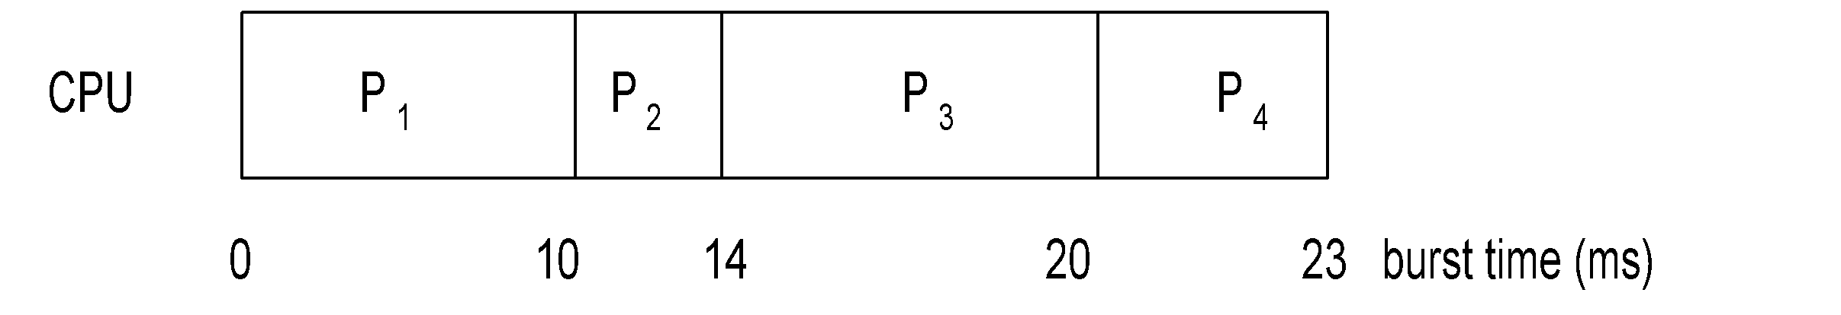
B. Multiprograming system
Beberapa job yang siap dieksekusi dikumpulkan pada suatu pool. Sistem operasi mengambil job yang siap untuk dieksekusi untuk diletakkan pada memori utama.
Jika job yang sedang dieksekusi menunggu beberapa task maka diganti dengan job berikutnya.
Meletakkan lebih dari satu program pada memori utama dengan cara membagi memori utama menjadi beberapa partisi tiap partisi berisi program dan tiap partisi berisi satu program. Eksekusi program dilakukan dengan cara bergantian (switch) Gant chart :
C. Time Sharing system (Multitasking)
Mirip seperti multiprograming hanya saja eksekusi dibatasi oleh waktu. Proses yang memiliki waktu penggunaan CPU (burst time) lebih besar dari waktu maksimum penggunaan CPU (quantum time) akan ditunda dan masuk kembali ke daftar antrian

Slide 9
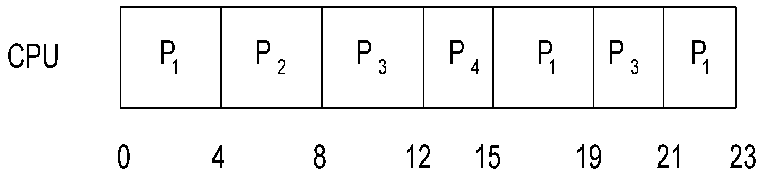
Gant chart :
C. Multiprocessing system
Sistem komputer yang memiliki lebih dari satu prosesor untuk
menjalankan satu atau lebih program, menggunakan bus, clock, memori
bersama-sama (tightly coupled system)
Symmetric multiprocessing : Tiap-tiap prosesor mempunyai sistem operasi yang sama
Asymmetric multiprocessing : Satu prosesor berfungsi sebagai master prosesor (mengatur penjadwalan dan mengalokasikan kerja tiap-tiap prosesor) dan prosesor-prosesor yang lain berfungsi sebagai slave
Gant chart untuk contoh sebelumnya bila digunakan 2 prosesor

Slide 10
D. Distributed System
Kumpulan prosesor yang tidak menggunakan memory atau clock secara bersama-sama (Loosely coupled system)
Keuntungan :
Pemakaian sumber daya bersama-sama. Jika sistem terdiri atas beberapa site yang saling berhubungan, maka sumber daya yang ada pada suatu tempat dapat digunakan oleh tempat yang lainnya
Kecepatan komputasi. Suatu komputasi dapat dibagi menjadi beberapa sub komputasi yang masing-masing dikerjakan oleh tiap-tiap prosesor
Reliabilitas. Faktor kegagalan proses dapat dikurangi. Jika suatu proses dikerjakan oleh beberapa prosesor, maka jika salah satu prosesor gagal masih ada prosesor lain yang dapat mengerjakan
Komunikasi. Dimungkinkan adanya transfer data dari satu program ke program lain
E. Real Time System
Digunakan jika suatu operasi memerlukan ketepatan waktu dari prosesor atau aliran data dan sering digunakan sebagai pengontrol aplikasi

